Slide 1
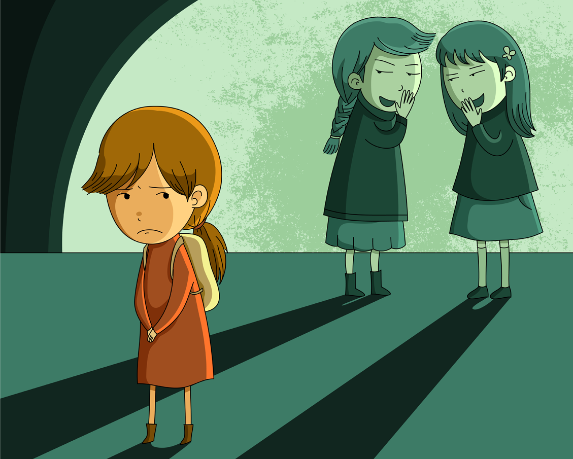
AKRAN ZORBALIĞI
VELİ
SUNUSU

Slide 2
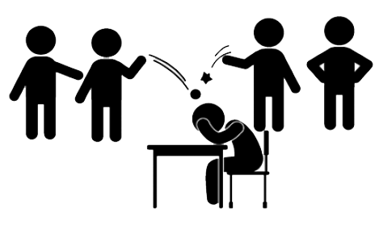
ZORBALIK
Güç kullanarak, korkutarak, tehdit veya zorlama ile başkaları üzerinde baskı ve üstünlük kurmak anlamına gelir. Bu davranışlar sıklıkla tekrarlanıp alışkanlık haline geldiğinde zorbalık olarak adlandırılmalıdır.
ZORBA; zorbalık davranışı yapan kişiyi tanımlar.
Zorbaların zorbalık yaptığı kişilere ise MAĞDUR denir.

Slide 3
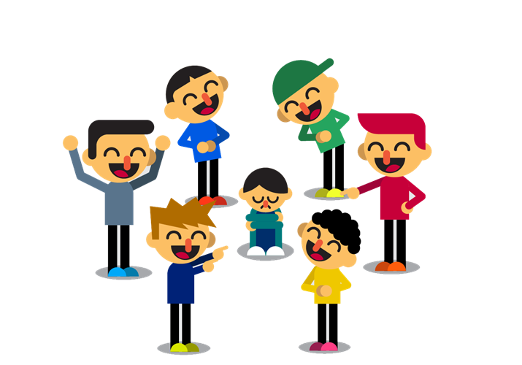
AKRAN ZORBALIĞI
Güçlü durumdaki bir öğrencinin, kendi kazancı veya keyfi için, daha güçsüz olanlara karşı sıkıntı vermek niyeti ile fiziksel, duygusal, sosyal ya da sözel olarak tekrarlayan saldırılarıdır.
Bir ya da birden fazla öğrencinin bir başka öğrenciye (mağdura) sürekli olarak olumsuz eylemlerde bulunmasıdır.

Slide 4
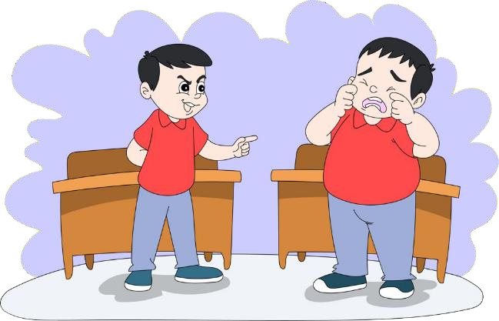
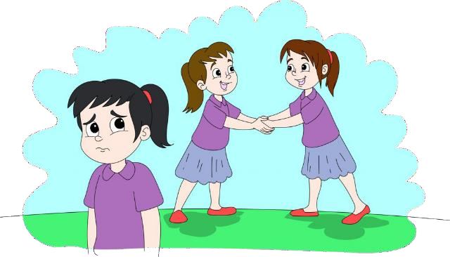
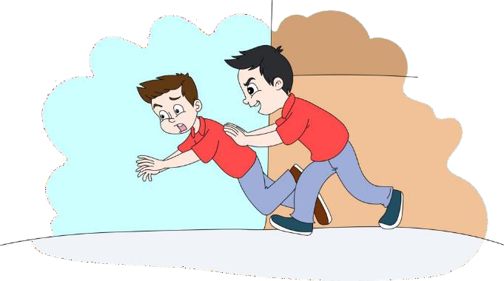
Örnekler
Hakan sınıf arkadaşı Ali’ye sürekli ‘şişko’ diyerek dalga geçmektedir. Ali bu duruma ağlayarak
tepki verse bile Hakan bu davranışına devam etmektedir.
Ayşe, Aslı ve Nazlı, sınıf arkadaşları Fatma’yı okul dönemi başladığından beri oyuna almamakta ve dışlamaktadır.
Mehmet kendisinden daha çelimsiz olan Can’ı sürekli itmektedir. Can yere düştüğünde ise ona gülmektedir.

Slide 5
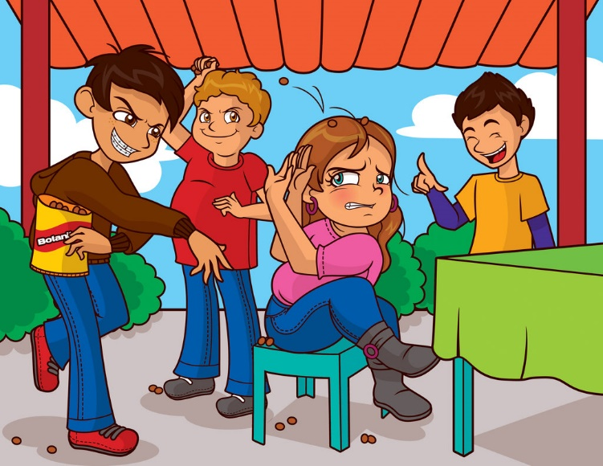
Doğrudan Zorba Davranış
ZORBALIK
Yumruklama, dürtme, itme, vurma bağırma, ısırma, tükürme, küfür ya da hakaret etme, tehdit etme, utanç verici veya zalimce şakalar yapma, din, sosyal imkansızlıklar, maddi durum ya da sosyal statüyle alay etme, şaka yapma vb.
Dolaylı Zorba Davranış
Reddetme, kabul etmeme, şantaj, nefret dolu bakma,
küfür içeren el kol hareketleri yapma, hakaret edici ya da küçük düşürücü notlar yazma, zarar verici söylenti ya da dedikodu yayma, kendi çıkarları için arkadaşlarını kullanma, Web sitelerinde karalayıcı yazılar yazma, yokmuş gibi davranma, gruptan dışlama vb.

Slide 6
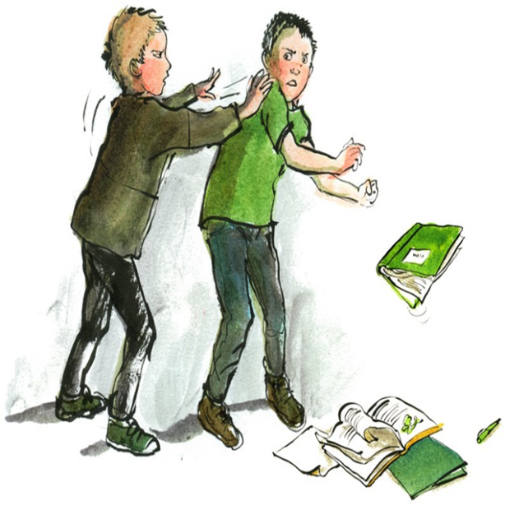
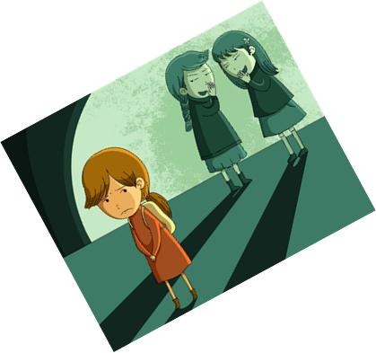
Zorbalığın Türleri
Fiziksel Zorbalık Özellikle bedensel bakımdan güçlü olanların güçsüzlere kasıtlı ve devamlı şekilde fiziksel temas yoluyla zarar verdiği, onların canını yaktığı durumları tanımlar. • Tekme-tokat atma • Yumruklama • Tükürme • Saç ya da kulak çekme
Sözel Zorbalık Kişinin duygularını inciten sözcüklerle ya da hareketlerle kişiye sözel olarak zarar vermektir. • Alay etme • Küfür etme • Kötü isim veya isimler takma • Küçük düşürücü, rencide edici sözler söyleme • Kişinin kendisine veya ailesine hakaret etme

Slide 7
Duygusal Zorbalık Kişinin sosyal konumuna, ilişkilerine ve ait olma duygusuna zarar verme yoluyla gerçekleştirilir. • Gruptan dışlama
• Küçük düşürme
• Herhangi bir ayrım uygulama.
Cinsel Zorbalık Bir kişinin, diğer bir kişiyi kendi cinsel gereksinim ya da isteklerin doyumu için cinsel nesne olarak kullanması ya da kullanılmasına göz yumulmasıdır.
• Cinsel taciz
• Cinsellik içeren sözler
• Elle, gözle sarkıntılık

Slide 8
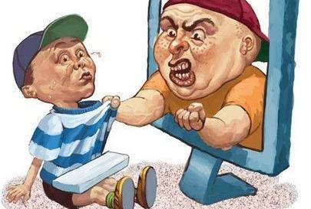
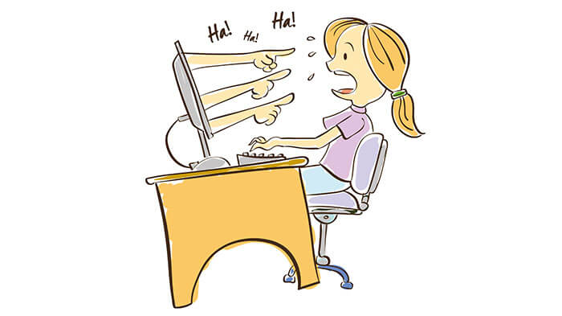
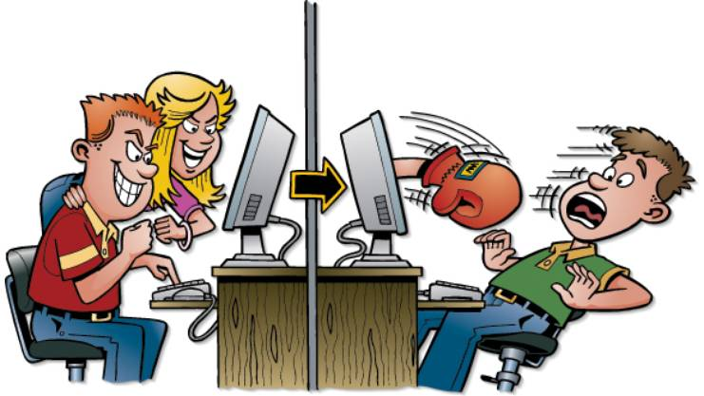
Siber Zorbalık
Başka bir kişiyi taciz ya da tehdit etmek, utandırmak veya hedef almak için teknolojik platformların kullanımıdır. Siber zorbalık tanımı gereği genç insanlar arasında gerçekleşir. Bir yetişkin söz konusu olduğunda buna siber taciz ya da siber saldırı denir ve bu, hukuki sonuçlara yol açabilecek ve hapis cezası gerektirebilecek bir suçtur.

Slide 9
Akran Zorbalığının Yaygınlığı
Akran zorbalığı okul öncesi dönemden itibaren gözlemlenmektedir.
Eğitimin her kademesinde yaygındır.
Araştırmalar akran zorbalığının ilkokulun sonlarına doğru arttığını, ortaokulda en üst seviyeye ulaştığını ve lisenin sonlarında ise azaldığını göstermektedir.
(Alsaker ve Gtzwiller-Helfenfinger, 2009; Bradshaw ve ark., 2009)

Slide 10
Akran Zorbalığının Yaygınlığı
İlkokul düzeyinde yaklaşık olarak her 3 çocuktan 1’inin akran zorbalığına maruz kaldığı bulunmuştur.
(Bentley & Li, 1995; Genta ve ark., 1996; Hamurcu, 2020; Kapcı, 2004; Kooence ve Mayo, 2013; Özkan ve Çiftçi, 2010; Sarı & Demirbağ, 2019; Wolke ve ark., 2001)

Slide 11
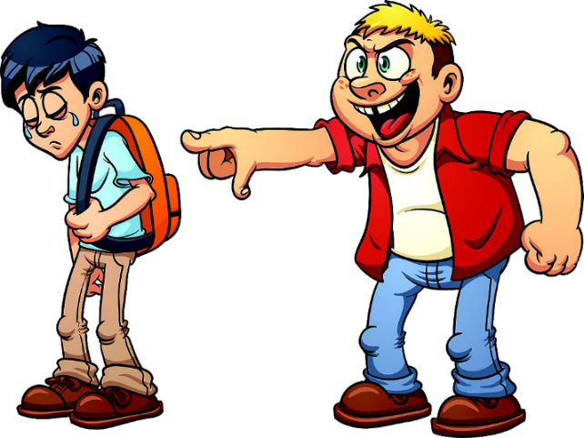
Zorbalık Gösteren Çocukların Genel Özellikleri
Empati Kurma Yeteneği Gelişmemiştir.
Sosyal Becerilerde ve İlişki Kurma Biçimlerinde Yetersizlik Olabilir.
Saldırgan ve Dürtüsel Bir Yapıya Sahiptirler.
Etraflarında Hakimiyet Kurma Eğilimleri Vardır.
Genellikle Bilimsel Ve Akademik Yönden Yetersiz Olup, Saygı
Ve Güç Elde Edebilmek İçin Bunu Yaparlar.
Akranlarından Yaşça ve Fiziksel Olarak Büyük Olabilirler.
Bu Tip Özelliklere Sahip Birinin Zorbalık Yaptığı Konusunda Ön Yargılı Olmayın.
Yanlış Yapıyor Olabilirsiniz!

Slide 12
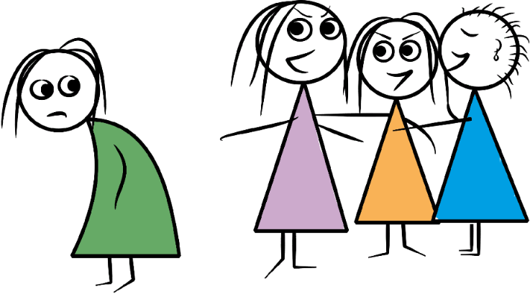
Mağdur Çocukların Genel Özellikleri
Genellikle güvensiz ve kendilerini koruyamayan, pasif ve boyun eğici bir tarzları vardır.
Utangaç ve içine kapanıktırlar.
Farklı özelliklere sahip olabilirler. (kekemelik, gözlük kullanma, diş aparatı kullanma vb.)
Genellikle aşırı koruyucu ailelerin çocuklarıdır.
Bazen çocuklar neden mağdur olduklarını bile bilmezler.

Slide 13
Seyircilerin Genel Özellikleri
Zorbalık olaylarının %85’inde akranlar seyirci durumundadır.
Sadece %11’inde zorbaya müdahale ettikleri görülür.
Zorbalık davranışı gösterenlerden farkları Suçluluk duymalarıdır.
İspiyoncu damgası almaktan korkabilir ve bu yüzden sessiz kalabilirler.
Sıklıkla zorbalık davranışı gösteren kişiyi haklı bulup mağdurun hak ettiğini düşünürler. Çünkü zorbalık davranışında bulunanlar öncesinde mağduru kışkırtabilmekte ve seyirci önünde mağduru hak etmiş gibi gösterebilmektedir.

Slide 14
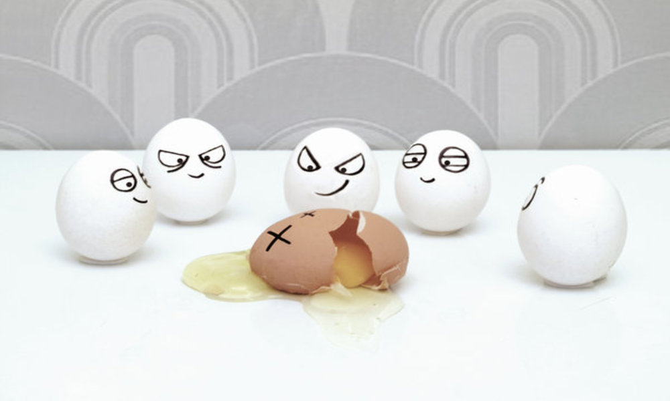
SEYİRCİLERİN GENEL ÖZELLİKLERİ
1
Zorbalık olaylarının %85’inde akranlar seyirci durumundadır.
2
Sadece %11’inde zorbaya müdahale ettikleri görülür.
3
Zorbalık davranışı gösterenlerden farkları Suçluluk duymalarıdır.
4
İspiyoncu damgası almaktan korkabilir ve bu yüzden sessiz kalabilirler.
5
Sıklıkla zorbalık davranışı gösteren kişiyi haklı bulup mağdurun hak ettiğini düşünürler. Çünkü zorbalık davranışında bulunanlar öncesinde mağduru kışkırtabilmekte ve seyirci önünde mağduru hak etmiş gibi gösterebilmektedir.

Slide 15
OKULLARDA ZORBALIK VE ŞİDDETİN YAŞANDIĞI YERLER
Okul Bahçesi | %79
Sınıflar | %69
Koridorlar | %63
Okul Tuvaletleri | %39
Kantin | %36
ZORBALIK VE ŞİDDETİN EN ÇOK YAŞANDIĞI ZAMANLAR
Eve Dönerken | %54
Ders Arası | %51
Okula Giderken | %46
Öğle Arası | %46

Slide 16
MAĞDUR ÖĞRENCİLER ZORBALIK DURUMU EN ÇOK KİMİNLE PAYLAŞIR?
Yakın Arkadaş | %75
Öğretmen | %61
Aile | %56
Yapılan araştırmalar zorbalığa maruz kalan öğrencilerin, bu durumu ailelerinden bile önce öğretmenleriyle paylaştıklarını gösteriyor.
Öğretmenler zorbalığın önlenmesi konusunda çok önemli bir yere sahiptir. Sınıfta zorbalığı önlemek ya da zorbalığa karşı durmak, öğretmenlere ayrı bir yük getirmez.

Slide 17
AKRAN ZORBALIĞININ NEDENLERİ
Bireysel Nedenler
Genellikle bu öğrenciler arkadaşlarına karşı saldırgan bir tutum içindedirler. Diğerleri üstünde güçlü ve baskın olma ihtiyaçları ön plandadır.

Slide 18
AKRAN ZORBALIĞININ NEDENLERİ
Ailesel Nedenler
Çocuk ve ergenin saldırgan tepkiler geliştirmesinde dört önemli etken vardır.
1. Ailenin, özellikle de çocuğun bakımını üstlenen kişinin (genellikle anne) temel duygusal yaklaşımıdır.
Yaşamın ilk yıllarında çocuğa yönelik yetersiz ilgi ve sevgiyle belirginleşen olumsuz tutum, açık bir şekilde çocuğun ileriki yıllarda diğer insanlara karşı saldırgan ve acımasız olması riskini arttırmaktadır.

Slide 19
Ailesel Nedenler
2. Bakımını üstlenen kişi yada kişilerin çocuğun saldırgan davranışlarına izin verici tutumlar sergilemesi önemli bir etkendir.
Sonuç olarak, çocukluk ve ergenlik çağında yetersiz ilgi, sevgi ve bakım verilmesi ve bunlara ek olarak çok fazla özgürlüğün tanınması, çocuk ve ergende saldırgan davranış örüntülerinin gelişmesine neden olabileceğini söylemek mümkündür.

Slide 20
Ailesel Nedenler
3. Ailenin çocuğu yetiştirirken güç kullanması.
Bu durum çocuğun saldırgan davranışlarını arttırır. Çocuğu yetiştirirken açık kurallar koymak ve sınırlamalar getirmek önemlidir. Bunları cezaya dönüştürmemek gerekir.

Slide 21
Ailesel Nedenler
4. Çocuğun mizacı da saldırgan davranışlar geliştirmesinde rol oynar.
Aşırı hareketli ve öfke nöbetleri olan çocuklar daha sakin olan çocuklara oranla daha fazla saldırgan tutumlar geliştireceklerdir. Bu etkenin diğerlerine göre daha düşük olduğu gözlenmiştir.

Slide 22
AKRAN ZORBALIĞININ NEDENLERİ
Okula Ait Nedenler
Müdür, müdür yardımcıları ve öğretmenlerin yetersiz gözlem ve denetimleri nedeniyle de okullarda zorbalık eylemlerine rastlanmaktadır. Okulun sosyal ortamının, genel havasının bütün öğrencilere karşı sıcak ve kabul edici olması gerekmektedir.

Slide 23
Eğitim Reformu Girişimi (ERG) ve Türkiye Eğitim Gönüllüleri Vakfı (TEGV)’in, Çocukların Gözünden Okulda Yaşam adlı araştırma raporundan alınan röportaj örnekleri:
A: Okulda sevmediğin şeyler var mı?
Ö: (...) Teneffüste kavgalar oluyor, onun içinden geçmek kötü oluyor. A: Nasıl yani? Ö: Kavga oluyor, biz geçmeye çalışıyoruz yanlardan, biz de itiliyoruz” (Ufuk, 5. sınıf, Bursa)
“Arkadaşlarımla iyi geçiniyorum, diğer sınıflardakiler hep bana sataştıkları zaman arkadaşlarım hemen peşime koşuyor. Kurtarıyorlar beni işte. (...) [Büyük sınıflar] hep küçük sınıflara sataşıyorlar arkadaşlarımıza. Hepimiz birbirimizi koruyoruz” (Berk, 5. sınıf, Adana).
A: Kendini genel olarak güvende hissediyor musun okulda?
Ö: Ne yalan söyleyeyim, hayır. Arkadaşlarımla beraber olduğumda tamam, öyle hissediyorum da, okulda sayılmayacak kadar zorba var. 6. sınıflar var, bizim yaşımızda olan zorbalar var. Sıkıcı zorbalar var, mesela bir şey yapamayınca insanlara bulaşanlar. Sonra da kavgacılar var işte. Büyük sınıflar yapıyor genelde. Ama küçük sınıflardan da biraz oluyor, yani bizim sınıf” (Yalçın, 5. sınıf, İstanbul).
“Erkek arkadaşlar saçımı çekiyor, bazen vuruyor, küfür ediyor. (...) Arkadaşlarım bana çok iyi davranmıyor aslında. Sadece mahalledekiler iyi davranıyor. Akrabalarım iyi davranıyor. Diğerleri kötü davranıyor. (...) Küfür ediyor. Kız arkadaşlarım salak diyor sadece, saçımı çekiyorlar” (Aylin, 5. sınıf, Batman).
“Çocuklar küfür ediyorlar. Mesela 8. sınıflara gidenler küçük çocuklara küfür ediyorlar, iteliyorlar merdivenden aşağıya inerken. Böyle hep eziyorlar, hep kendilerini övüyorlar” (Meltem, 5. sınıf, İzmir).

Slide 24
Zorbalar ve kurbanları için gerektiğinde bireysel ya da grupla psikolojik danışma hizmeti sunulmalıdır. Bu hizmetlerin, saldırgan davranışların yerine daha uygun davranışları yerleştirecek becerilerin geliştirilmesi ya da kaçınma ve geri çekilme davranışlarının yerine daha medeni ölçüler içerisindeki atılgan davranışların yerleştirilmesi üzerinde durulduğu zaman daha etkili sonuçlar verdiği unutulmamalıdır.

Slide 25
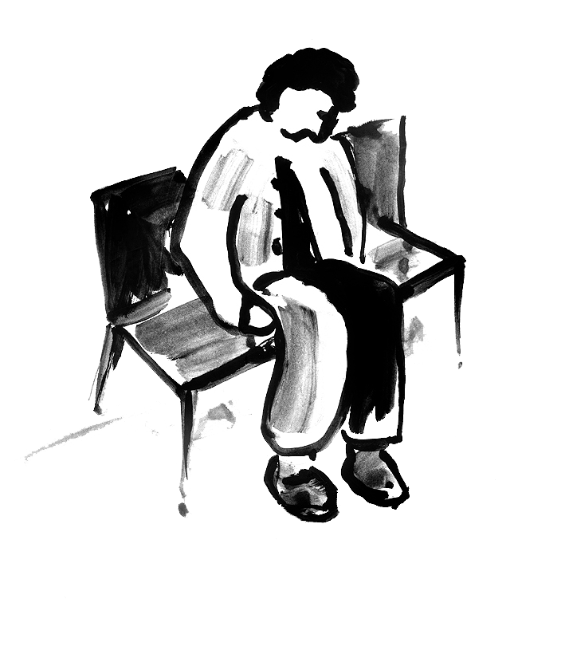
ZORBALIK DAVRANIŞININ SONUÇLARI
Davranışa Maruz Kalan Çocuklar:
Benlik saygısını yitirirler ve bunu geri kazanmak yıllarca sürebilir.
Kendine ve diğerlerine olan güvenini yitirebilirler.
Arkadaşlarından soyutlanabilir ve yalnız kalabilirler.
Depresyona girebilirler.
Devamsızlığı artabilir ya da okulu terk edebilirler.
Akademik başarılarında düşme meydana gelebilir.
Öfkesini başka çocuklara yönlendirebilirler.

Slide 26
ZORBALIK DAVRANIŞININ SONUÇLARI
Zorbalık Davranışı Gösteren Çocuklar:
Yardım edilmezse ileriki yıllarda da başkalarının üzerindeki güçlerini kötüye kullanmaya devam eder ve başkaları için bir tehdit oluşturabilirler.
Soyutlanabilir ve yalnız kalabilirler.
Başkalarıyla işbirliğinin yarattığı mutluluk, manevi tatmin gibi olumlu duygulardan yoksun kalabilirler.

Slide 27
ZORBALIK DAVRANIŞININ SONUÇLARI
Zorbalık Davranışlarına Şahit Olan Çocuklar:
Kendilerini güvende hissetmeyebilirler.
Kendilerini savunmak için sürekli tetik içinde bekleyebilirler.
Etraflarında olup biten şiddet davranışlarından dolayı mutsuzluk, üzüntü, korku, umutsuzluk gibi olumsuz duygulara sahip olabilirler.

Slide 28
Akran Zorbalığını Nasıl Anlarım; Ne Yapabilirim?
Çocuklar zorbalık yaptıklarını veya zorbalığa maruz kaldıklarını yetişkinlere doğrudan anlatmayabilirler.
Bununla birlikte, çocukları yakından gözlemlediğimizde, bazı işaretler akran zorbalığı durumları hakkında bizlere bilgi verebilir.
Bu işaretler, zorbalık dışındaki nedenlerden de kaynaklanıyor olabilir ancak mutlaka önemsenmeli ve takip edilmelidir.

Slide 29
Çocuğunuzun Akran Zorbalığı Yaptığını Nasıl Anlarsınız?
Farklı ortamlarda saldırgan davranışlar gösterme (örn. ev, mahalle)
Düşünmeden, ani davranma
Çabuk öfkelenme
Farklılıklara karşı önyargılı veya tahammülsüz olma
Kendi suçunu kabul etmeme, genelde hep karşı tarafı suçlama
Kuralları dinleme ve uymada zorluk yaşama
Öğretmen ve ebeveynlerine sıklıkla karşı gelme
Akranlarına hükmetmeye, boyun eğdirmeye çalışma
Başkalarının duygularına duyarlı olmama (empati kurmakta zorlanma)
Sizin almadığınız bir eşyaya birden bire sahip olma (kalem, çanta, kitap)

Slide 30
1.
Çocuğunuz Zorbalık Yapıyorsa Neler Yapabilirsiniz?
Çocuğunuzla zorbalık hakkında konuşun.
Oyun oynamak/şakalaşmak ile zorbaca davranmak arasındaki farkı
anlatın.
Zorbalığın neden kötü bir şey olduğunu basit bir dille aktarın.
Zorbalığa maruz kalan çocuğun nasıl hissedeceği hakkında konuşun.
2.
Zorbalık davranışlarına onay vermediğinizi belirtin.
Çocuğunuza zorbalık davranışlarını onaylamadığınızı net bir şekilde belirtin.
Çocuğunuzun kişiliğine yönelik olumsuz vurgu yapmayın,
onaylamadığınız şeyin onun bu davranışları olduğunu vurgulayın. Onu desteklemeye ve ona yardımcı olmaya hazır olduğunuzu belirtin.

Slide 31
Çocuğunuz Zorbalık Yapıyorsa Neler Yapabilirsiniz?
3.
Çocuğunuza yardımcı olun.
Çocuğunuza hangi davranışlarının zorbaca olduğunu aktarın,
anlamasına yardımcı olun.
Bu zorbalık davranışlarını neden gösterdiğini anlamaya çalışın. Bu davranışlar yerine hangi davranışları yapabileceğini anlatın.
Olumlu davranışlar gösterdiğinde nelerin değişebileceğini açıklayın.
Kesinlikle fiziksel ceza vermeyin.
Çocuğunuzun davranışlarını değiştirebileceğine güvendiğinizi belirtin, gösterin.
Çocuğunuzun bu konudaki çabasını ve olumlu davranışlarını ödüllendirin.

Slide 32
Çocuğunuz Zorbalık Yapıyorsa Neler Yapabilirsiniz?
4.
Çocuğunuzu sosyal ve duygusal beceriler (paylaşma, yardım etme, duyguların ifade edilmesi) konusunda destekleyin.
Çocuğunuzla, zorbalık karşısında diğer öğrencilerin neler hissedebileceği
üzerinde konuşun.
Herkesin farklı özellikleri olduğunu vurgulayın. Bu farklılıkları kabul edebilmesi için hikayeler okuyun, oyunlar oynayın. Basit senaryolar canlandırın.
Çocuğunuzun sosyal ve duygusal becerilerini geliştirmesinde ona destek sağlayın. Bu konuda kitaplar okuyun ve yaşına uygun etkinlikler
gerçekleştirin.
5.
Okulu bilgilendirin.
Okul ile mutlaka temasa geçin.
Psikolojik danışman/rehber öğretmen ve öğretmeniyle iş birliği kurun.
Gerektiği zaman uzman desteği almaktan çekinmeyin.

Slide 33
Çocuğunuzun Zorbalığa Maruz Kaldığını Nasıl Anlarsınız?
Vücudunda morluk, çizik, yara vb. belirtiler
Okuldan kitapları veya kıyafetleri yırtılmış, dağılmış, kirli olarak dönme
Okuldan aç olarak dönmesi
Harçlığını kaybetme, sık harçlık isteme
Normalde okulu sevmesine rağmen okula gitmek istememe
Okul servisine binmek istememe
Sık sık baş ağrısı, karın ağrısı, iştah kaybı gibi fiziksel problemlerden şikayet etme
Eski neşesini kaybetmiş olma, yapmaktan hoşlandığı şeyleri yapmak istememe
İçe kapanma, ağlama krizleri
Uykuya dalmakta güçlük yaşama, kabuslar görme
Her an kötü bir şey olacakmış gibi endişeli ve tedirgin davranma
Çabuk öfkelenme, tepkisel davranma
Arkadaşlarıyla oynamak istememe, kendini uzaklaştırma
Kendi oyunlarında, zorbalıkla ilişkili senaryolar üretme

Slide 34
Çocuğunuz Zorbalığa Maruz Kalıyorsa Neler Yapabilirsiniz?
1.
Çocuğunuzla konuşun ve onu destekleyin.
Çocuğunuzla neler yaşadığı konusunda konuşun.
Çocuğunuza onun yanında olduğunuzu ve ona yardım etmek istediğinizi belirtin.
Çocuğunuzu yargılamadan dinleyin; ne hissettiğini sorun ve duygularını paylaşmasını sağlayın.
Zorbalığa uğramanın onun bir hatası olmadığını açık bir şekilde
ifade edin.

Slide 35
Çocuğunuz Zorbalığa Maruz Kalıyorsa Neler Yapabilirsiniz?
2.
Zorbalıkla baş edebilmesi için ona yardımcı olun.
Zorbalığa nasıl karşı çıkabileceğine dair basit planlar geliştirin. Örneğin, zorbalık durumunda çocuğunuza net ve kendinden emin bir şekilde «hayır, dur» demesini; «zorbaca davranma» demesini
önerebilirsiniz. Buna dair evde rol canlandırma çalışmaları yapabilirsiniz.
Çocuğunuzla böyle bir durumda okulda kimden ve ne şekilde yardım isteyebileceğini konuşun. Gerekirse evde provalar yapın.
Çocuğunuza bu durumu okul ile paylaşmanız gerektiğini söyleyin,
gerekirse birlikte bir plan geliştirin.
İlerleyen günlerde çocuğunuzun davranışlarını izlemeye devam edin.

Slide 36
Çocuğunuz Zorbalığa Maruz Kalıyorsa Neler Yapabilirsiniz?
3.
Çocuğunuzu sosyal ve duygusal beceriler konusunda destekleyin.
Çocuğunuzun kendini etkili bir şekilde ifade edebilmesine yönelik çalışmalar/etkinlikler/oyunlar planlayın. Gerekirse bu konuda yardım almasını sağlayın.
Yeni arkadaşlıklar kurması ve sağlıklı sosyal ilişkiler sürdürebilmesi için gerekli becerileri kazanmasını sağlayın. Bu konuda kitaplardan faydalanabilirsiniz.
Çocuğunuzun özgüvenini yeniden kazanması için çaba gösterin, olumlu özelliklerini vurgulayın.

Slide 37
Çocuğunuz Zorbalığa Maruz Kalıyorsa Neler Yapabilirsiniz?
4.
Okulu bilgilendirin.
Okul ile mutlaka temasa geçin.
Psikolojik danışman/rehber öğretmen ve öğretmeniyle iş birliği kurun.
Gerektiği zaman uzman desteği almaktan çekinmeyin.

Slide 38
Çocuğunuzun Akran Zorbalığına Tanık Olduğunu Nasıl Anlarsınız?
Okula gitmek istememe
Arkadaşlarının başına gelenleri anlatma
Bazı arkadaşlarıyla bir araya gelmek istememe

Slide 39
Çocuğunuz Zorbalığa Tanıklık Ediyorsa Neler Yapabilirsiniz?
1.
Çocuğunuzla konuşun ve onu dinleyin.
Çocuğunuzla zorbalık hakkında konuşun, onu bilgilendirin ve zorbalığın hiçbir şekilde kabul edilemez olduğunu vurgulayın.
Oyun oynamak, şaka yapmak ile zorbaca davranmak arasındaki farkı vurgulayın.
Çocuğunuza zorbalığa tanık olmanın ona neler hissettirdiğini sorun, bu duygular üzerinde konuşun.

Slide 40
Çocuğunuz Zorbalığa Tanıklık Ediyorsa Neler Yapabilirsiniz?
2.
Neler yapabileceği konusunda çocuğunuza destek olmaya çalışın.
Zorbalık yapan arkadaşlarını desteklememesi gerektiğini aktarın.
Çocuğunuzla zorbalığı engelleme konusunda onun ve arkadaşlarının neler yapabileceği üzerinde konuşun. Birlikte bir plan hazırlayın.
Çocuğunuzun, zorbalık durumuna tanık olduğunda bir yetişkine (öğretmenine) bunu haber vermesinin önemli bir yardım olduğunu söyleyin.
Çocuğunuzu, zorbalığa maruz kalan öğrenciye karşı destekleyici ve nazik
olmaya teşvik edin. Onun neler hissedebileceği üzerinde konuşun.
3.
Okulu bilgilendirin.
Okul ile mutlaka temasa geçin, bu olayı okul yönetimiyle paylaşın.

Slide 41
Anne-Babalara Genel Öneriler
Anne-babalar, bir yandan çocuklarının gelişimine katkıda bulunurken bir yandan da akran zorbalığının önlenmesini sağlayabilirler:
Olumlu anne-baba tutumu
Sağlıklı iletişim
Olumlu rol model olma

Slide 42
Olumlu anne-baba
tutumları
Çocuğa sevgi ve ilgi gösterilmesi
Ev içerisindeki kuralların net belirlenmesi ve tutarlı bir
şekilde uygulanması
Çocuğun bilgisayar, TV kullanımının denetlenmesi
Çocuğun kendisini rahat ifade edebileceği bir aile ortamı yaratılması
Günün nasıl geçti? Bugün okulda seni en mutlu eden şey neydi? Bugün seni üzen bir şey yaşadın mı, bu konuda neler yaptın? gibi sorularla sohbet edilerek çocuğun okul yaşamına dair bilgi alınması
Sağlıklı iletişim
Çocuklar anne-babalarının davranışlarını gözlemler ve taklit ederler. Kendi davranışlarınız ile çocuğunuza rol model olabilirsiniz.
Olumlu rol model olma
37

Slide 43
Anne-babalar
fiziksel veya psikolojik şiddet
uyguladıklarında
alaycı konuştuklarında, dalga geçtiklerinde
duygularını olumsuz şekilde ifade
ettiklerinde
Çocuklar
benzer davranışlar sergiler.
Anne-babalar
başkalarına değer verdiğini gösterdiklerinde
olumlu sosyal davranışlarda
bulunduklarında (örn. paylaşma, işbirliği)
duygularını sözel olarak ifade ettiklerinde

Slide 44
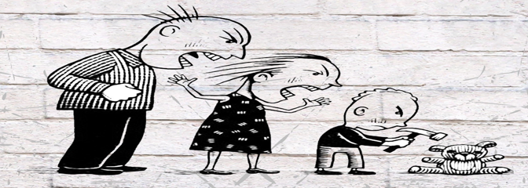

Slide 45
DİNLEDİĞİNİZ İÇİN TEŞEKKÜRLER

